Slide 1
Departamento de Ciencias de la Tierra y de la construcción
Defensa de Proyecto previo a la obtención del título
ingeniero/a civil
Autores: Sr. Sebastián Andrés Aguirre Rodríguez
Srta. Gina Maribel Mesías García
Director de Proyecto: Ing. Estuardo Peñaherrera Gallegos
Sangolquí – Ecuador

Slide 2
Título de Proyecto
PROPUESTA DE REFORZAMIENTO DE UN EDIFICIO UBICADO EN LA PARROQUIA TONSUPA CON DAÑO ESTRUCTURAL SEVERO A CAUSA DEL SISMO DEL 16 DE ABRIL DEL 2016. CASO DE ESTUDIO.

Slide 3
Índice de Proyecto
01 Introducción
02 Justificación
03 Objetivos
04 Evaluación estructural del edificio Sarema
05 Ensayos de campo realizados
06 Diagnóstico de vulnerabilidad del edificio Sarema
07 Propuesta de reforzamiento estructural
08 Presupuesto de reforzamiento
09 Conclusiones
10 Recomendaciones

Slide 4
01 Introducción

Slide 5
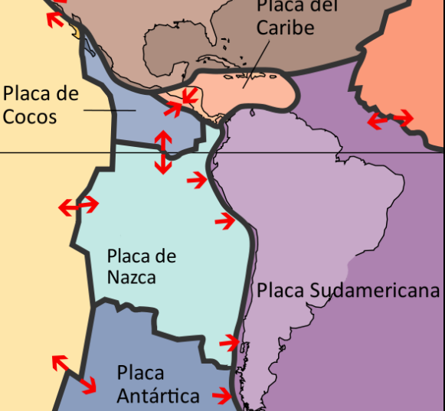
Ecuador con alta vulnerabilidad sísmica
¡Evaluación estructural!

Slide 6
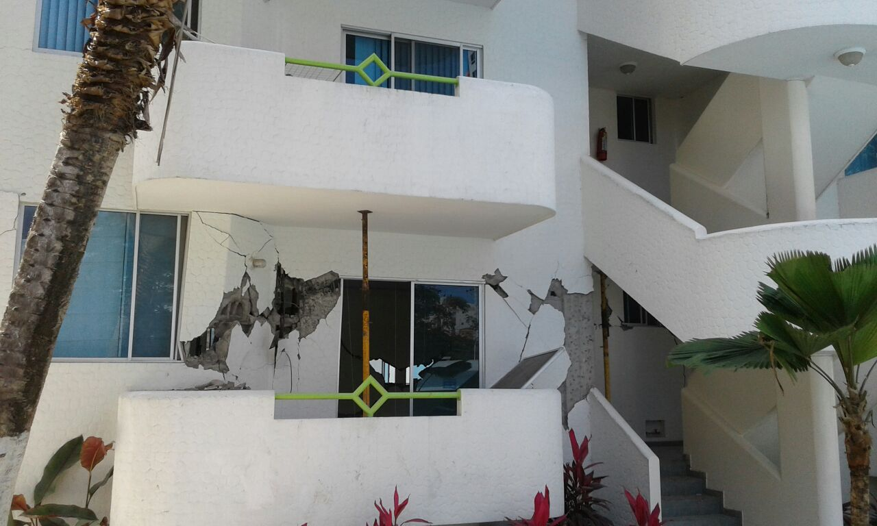
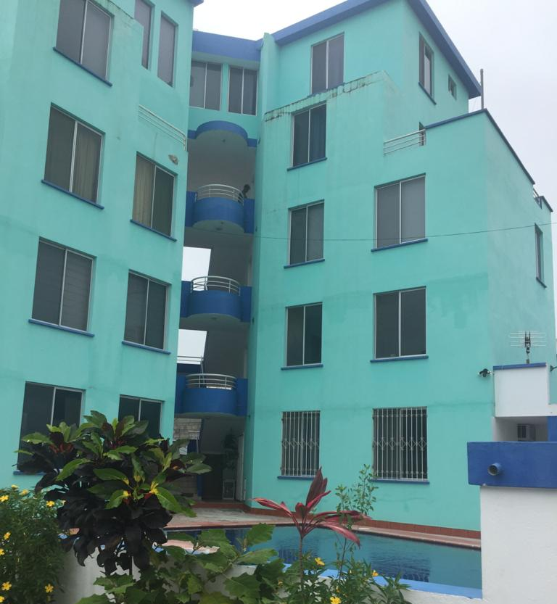
Caso de estudio: Edificio Conjunto vacacional Sarema
Anillos metálicos en la cabeza de columnas y cubriendo los daños visibles con mortero de cemento
A causa del sismo del 16 de abril del 2016, presentó daños severos estructurales

Slide 7
02 Justificación

Slide 8
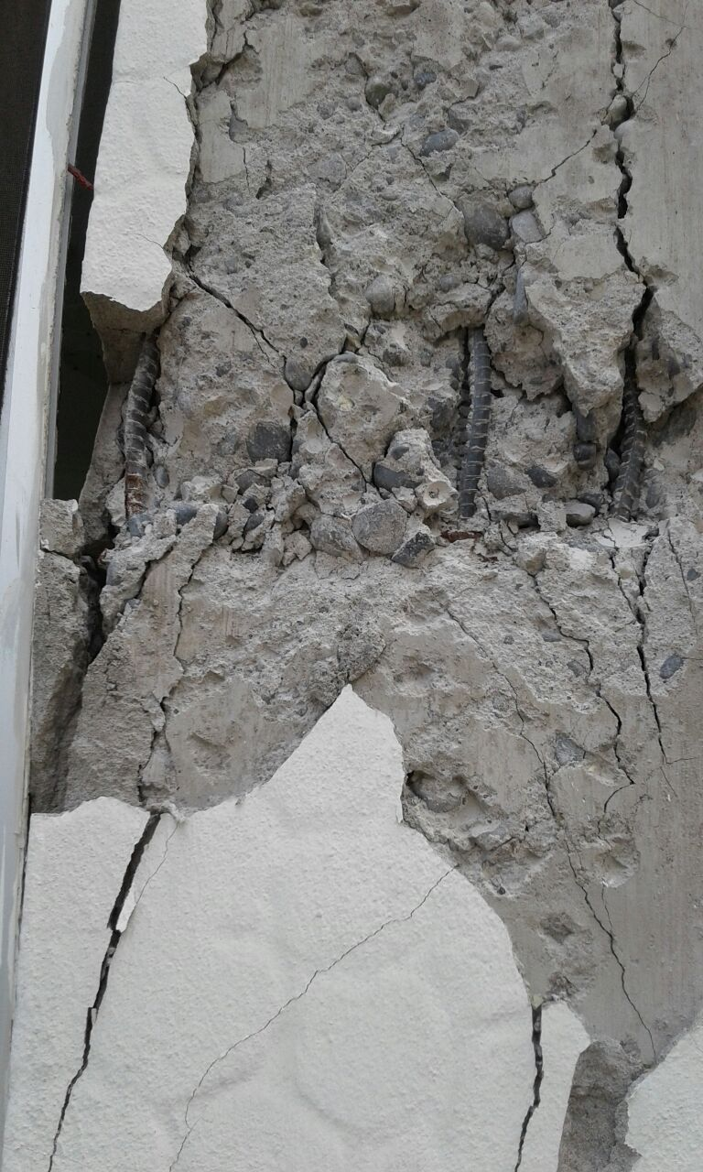
Edificio con daños severos en elementos estructurales y mampostería
Propuesta insuficiente, basado en las normativas actuales de construcción
Necesidad de realizar un correcto reforzamiento estructural
Basado en estudios previos de materiales y de la estructura actual
Pueden llevar al colapso del mismo
Causar pérdidas humanas

Slide 9
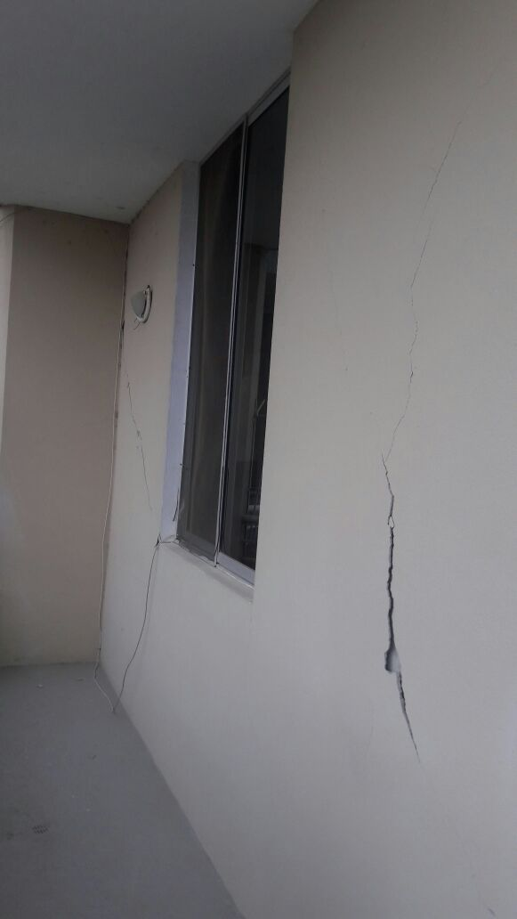
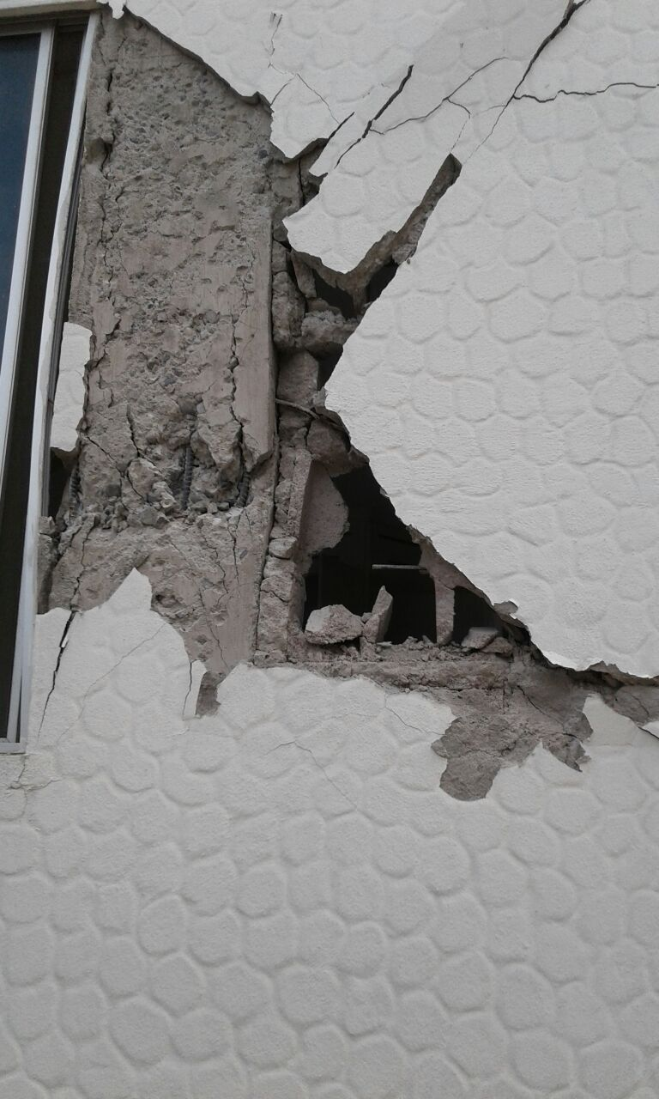
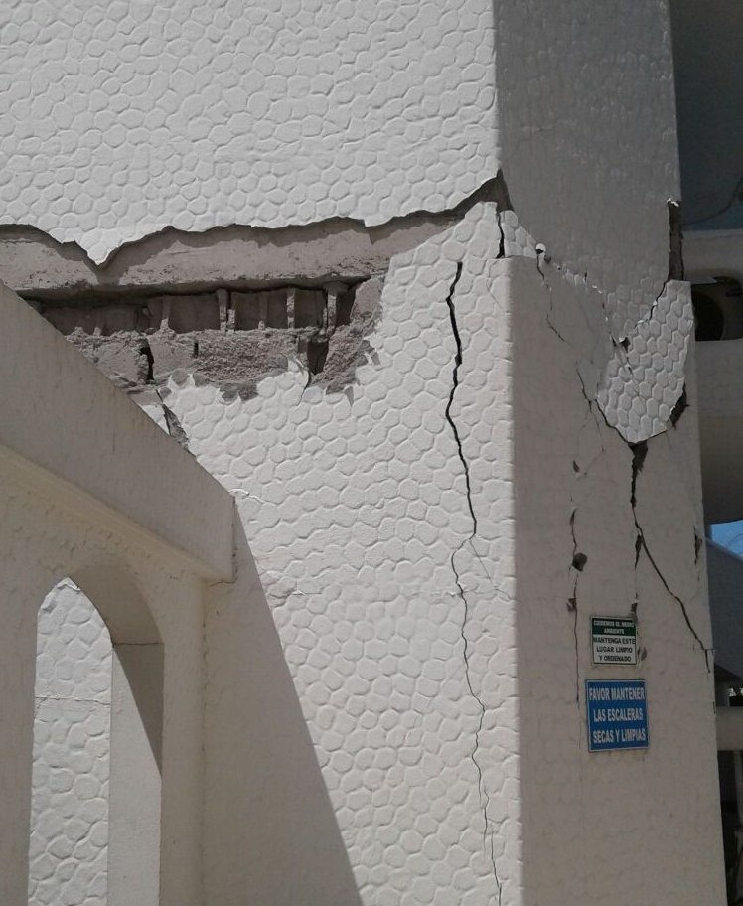

Slide 10
03
Objetivos del Proyecto

Slide 11
Proponer un sistema de reforzamiento al edificio “Conjunto vacacional Sarema” ubicado en la parroquia de Tonsupa que se afectó por el sismo del 16 de abril del 2016, con el análisis del edificio al momento del sismo para compararlo con el diseño de reforzamiento.
Analizar las características físicas y mecánicas del edificio.
Realizar ensayos de campo y laboratorio.
Analizar el comportamiento estructural actual.
Modelar mediante el software sistemas de reforzamiento para la rehabilitación de la estructura
Comparar el sistema de reforzamiento actual frente al sistema de reforzamiento propuesto.
01
02
03
04

Slide 12
04
Evaluación estructural del edificio Sarema

Slide 13
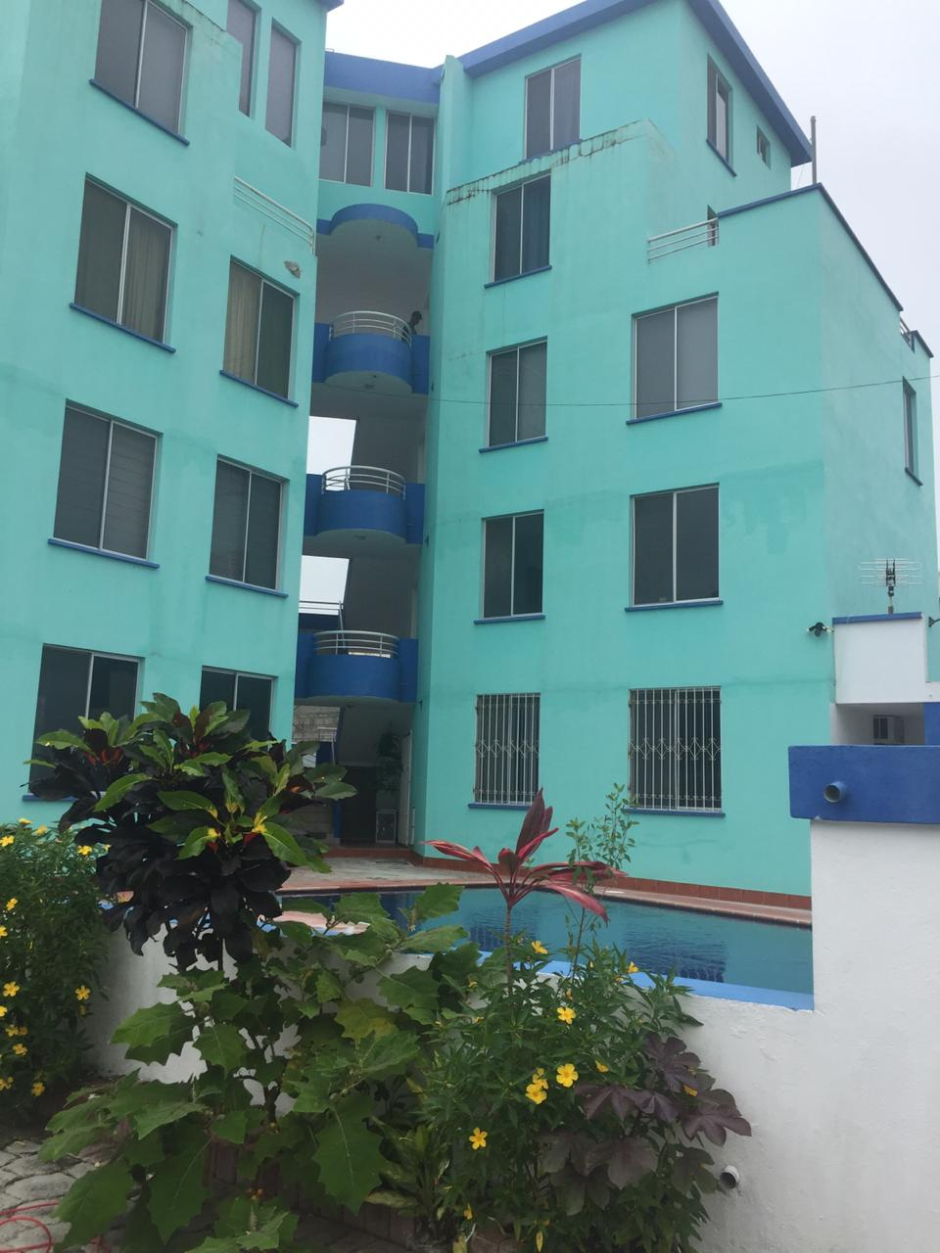
El edificio presenta un sistema aporticado de vigas banda y columnas de hormigón armado con losa alivianada.
Estructura de hormigón armado de 5 pisos, con irregularidades en planta y en elevación.
El hormigón tiene una resistencia a la compresión de 210 kg/cm2 en los planos sin embargo uno de los objetivos es determinar la resistencia real.

Slide 14
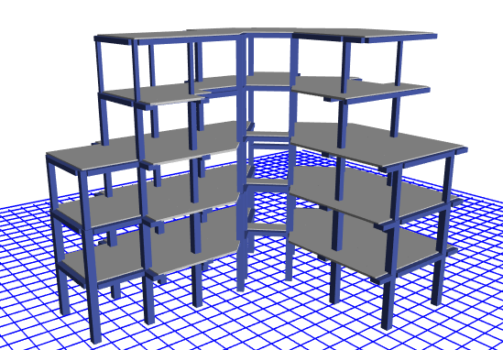
Sección de elementos estructurales
ID | Elemento estructural | Sección transversal |  |  | Material
 |  | b | h | e
 |  | Cm | cm | cm
C1 | Columna tipo 1 | 30 | 30 | - | Hormigón armado
C2 | Columna tipo 2 | 40 | 40 | - | Hormigón armado
C3 | Columna tipo 3 | 20 | 20 | - | Hormigón armado
V1 | Viga banda tipo 1 | 60 | 25 | - | Hormigón armado
V2 | Viga banda tipo 2 | 50 | 25 | - | Hormigón armado
V3 | Viga banda tipo 3 | 30 | 25 | - | Hormigón armado
V4 | Viga banda tipo 4 | 50 | 25 | - | Hormigón armado
V5 | Viga banda tipo 5 | 20 | 25 | - | Hormigón armado
V6 | Viga banda tipo 6 | 50 | 25 | - | Hormigón armado
V6 cub | Viga banda tipo 6 cubierta | 20 | 25 | - | Hormigón armado
Losa | Losa alivianada | - | - | 25 | Hormigón armado

Slide 15
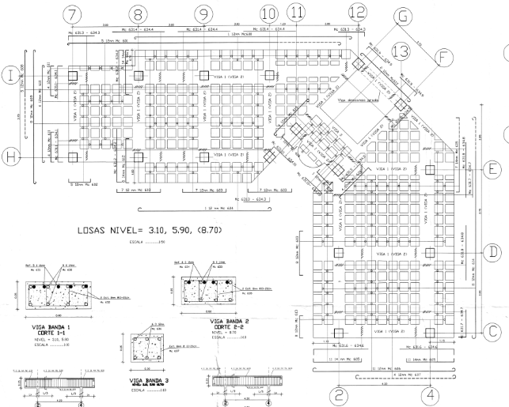
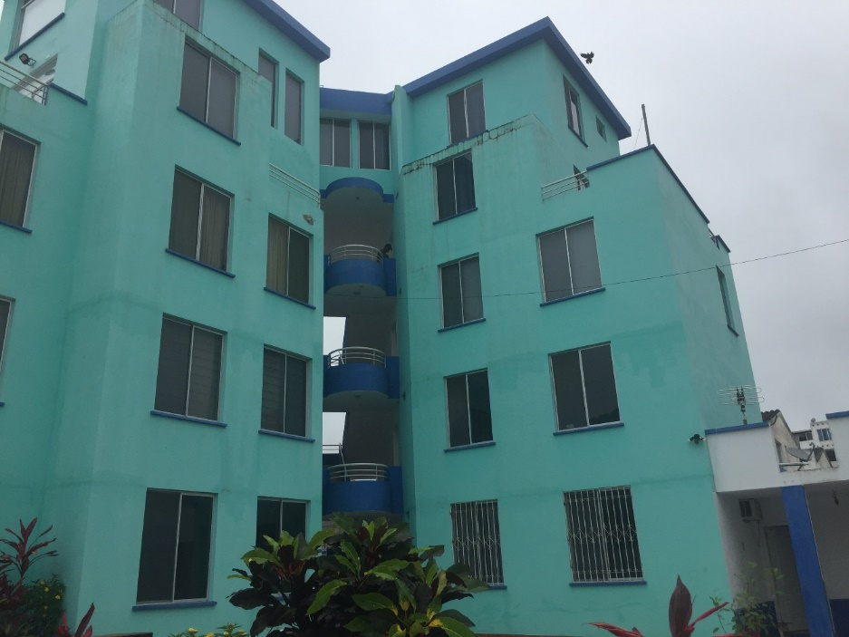
Estructura

Slide 16
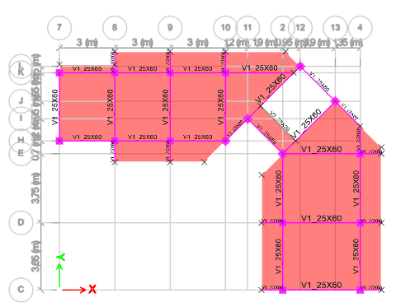
Modelo de la estructura del edificio Sarema

Slide 17
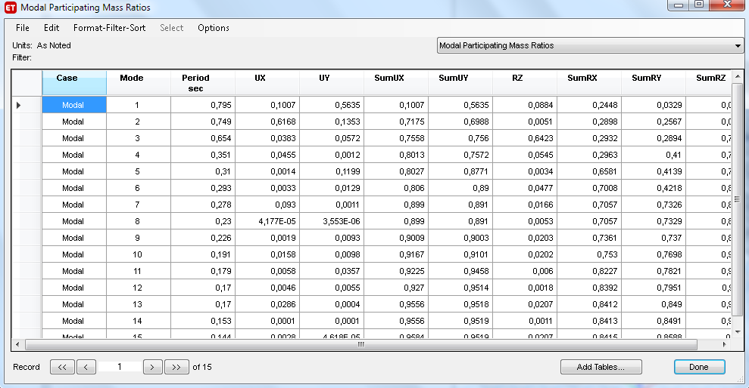
Modos de vibrar de la estructura
La estructura no tiene problemas por modos de vibrar, se puede observar en los dos primeros modos de vibrar traslación y en el tercer modo rotación

Slide 18
Derivas de piso
Sentido X
$$Δ_{max}=4,57\%$$
$$Δ_{max}=3,73\%$$
Sentido Y
Los valores de 4.57% y 3.73% superan el máximo valor permitido de 2% lo cual indica graves problemas de comportamiento en la estructura debido a las derivas.

Slide 19
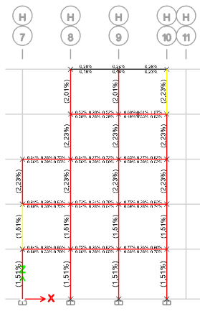
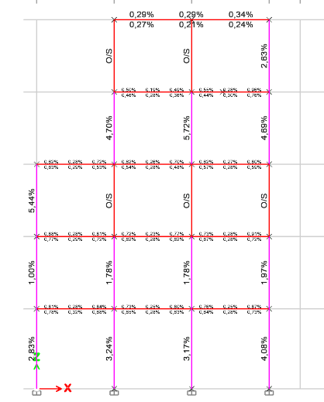
Relación entre la armadura colocada vs la armadura necesaria
Cuantía de acero necesaria
Cuantía de acero existente
Content Here

Slide 20
05
Ensayos de campo realizados

Slide 21
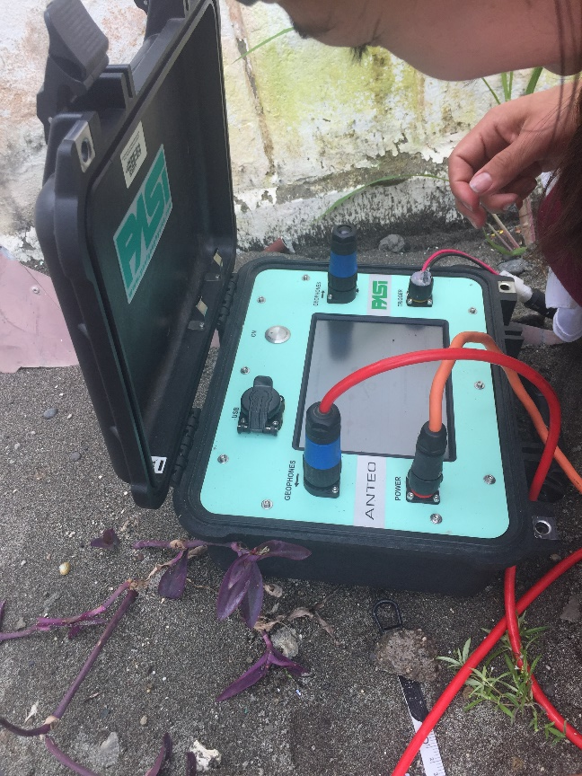
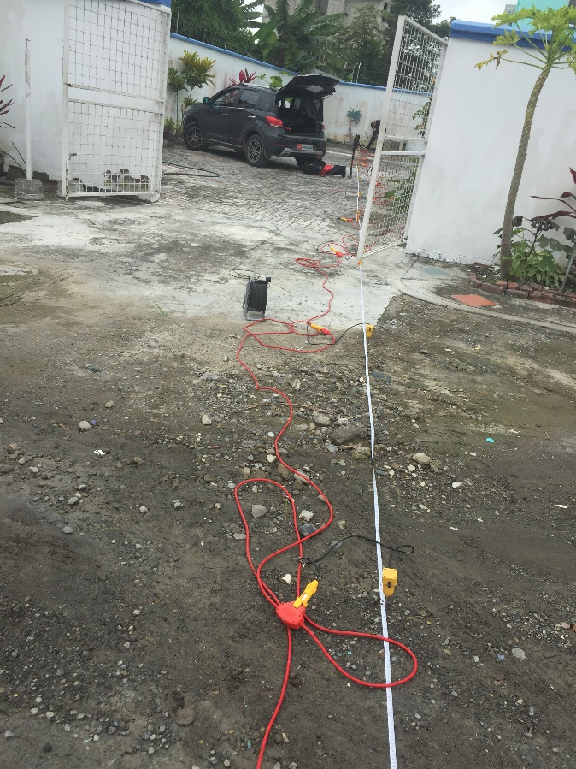
Ensayo de refracción sísmica
Sismógrafo modular
Geófonos para ondas
Cable de geófonos
Placas
Cable de extensión de golpe
Martillo de golpe con sensor
Línea sísmica de 19 metros.
Método activo
Método pasivo
Modelo combinado
LINEA SISMICA | METODO | VS (m/s)
Ls1 | ACTIVO | 210.2
Ls2 | PASIVO | 260.8
 | COMBINADO | 252.6

Slide 22
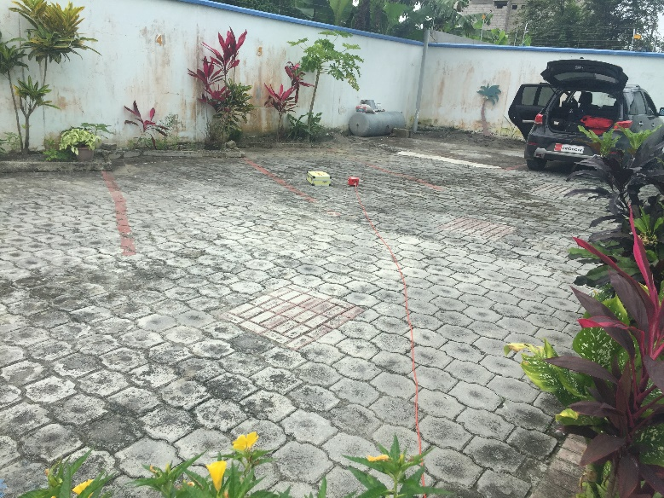
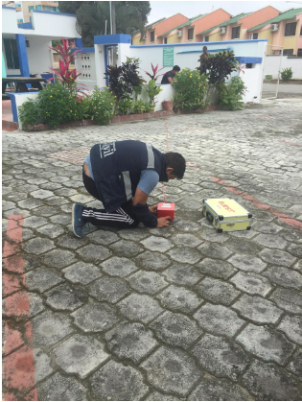
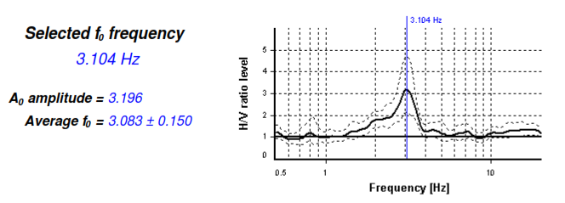
Ensayo Nakamura para periodo de vibración
Modelo
SARA GEOBOX
Radio de 20 metros
T = 0.322 segundos
CLASIFICACIÓN DE PERFIL SÍSMICO DE SUELO
D

Slide 23
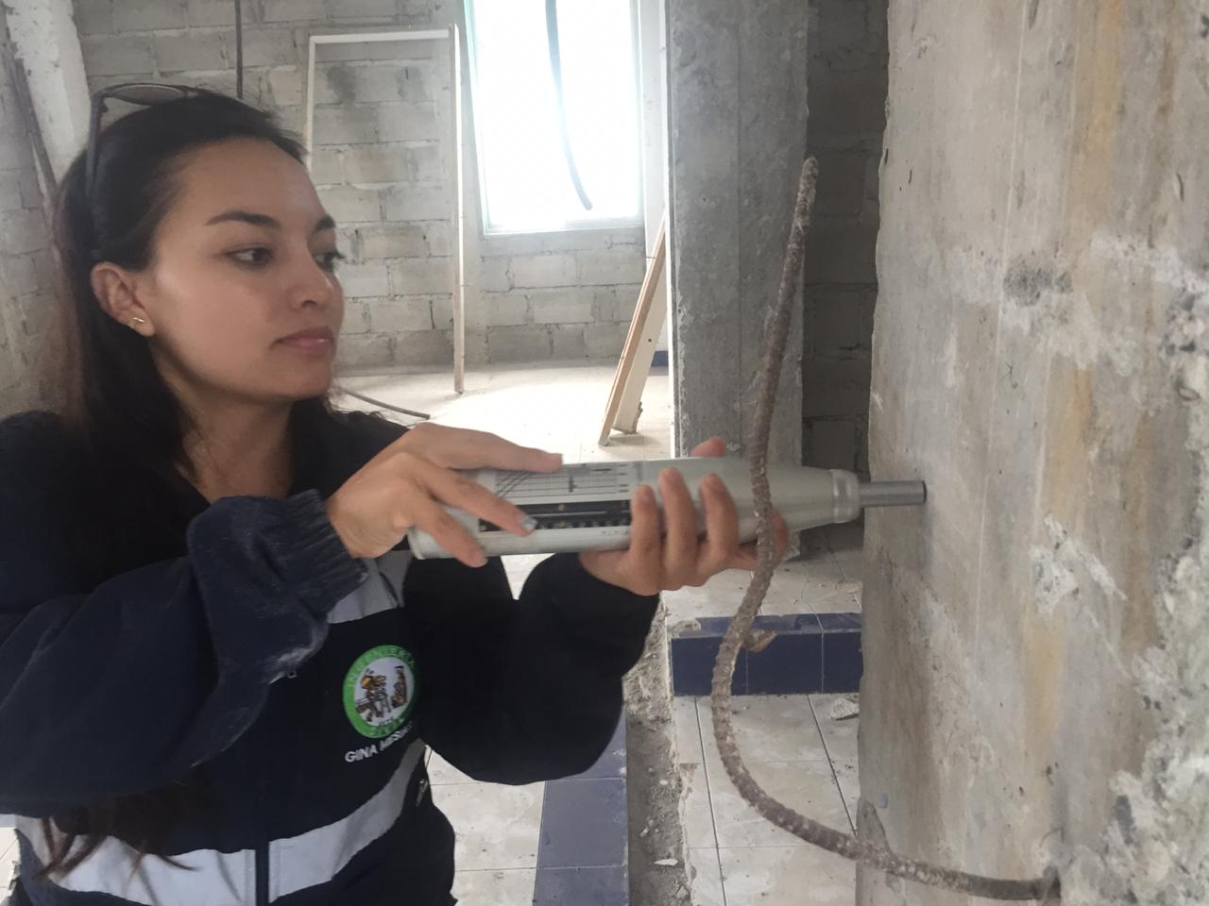
Resistencia del hormigón con esclerómetro
En columnas:
Fc$=194 kg/{cm}^{2}$
En viga y losa:
Fc$=183 kg/{cm}^{2}$
En los planos estructurales especifica la resistencia del hormigón de 210kg/cm2, este valor no se lo utiliza para el modelo estructural ya que el ensayo refleja valores inferiores, por lo cual se utilizará los valores obtenidos por el ensayo en campo para columnas 194kg/cm2 y para vigas y losa de 183kg/cm2de resistencia a la compresión del hormigón.

Slide 24
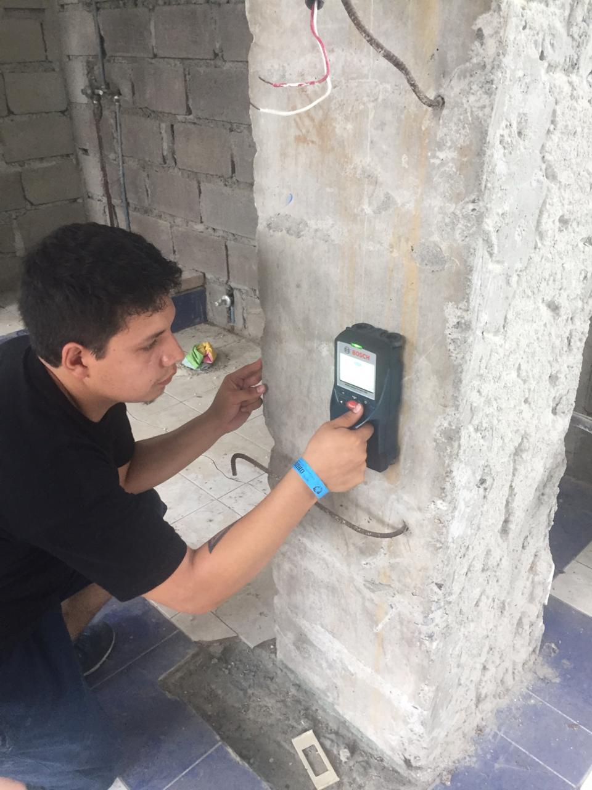
Detección de armadura con pachómetro
Elemento | Armadura |  | Recubrimiento
 | Longitudinal | Transversal
Columna I7 tipo CI, 1er piso | 12φ16mm | 2E φ 8mm @10cm y @20 cm | 4 cm
Columna I8 tipo CI, 1er piso | 12φ16mm | 2E φ 8mm @10cm y @20 cm | 4 cm
Columna I9 tipo CI, 1er piso | 12φ16mm | 2E φ 8mm @10cm y @20 cm | 4 cm
La armadura descrita en los planos es la correcta

Slide 25
06
Diagnóstico de vulnerabilidad del edificio Sarema

Slide 26
Según la norma italiana
PARÁMETRO | Clase Ki |  |  | Wi
 | A | B | C
1.- Organización del sistema resistente | 0 | 6 | 12 | 1.00
2.- Calidad del sistema resistente | 0 | 6 | 12 | 0.50
3.- Resistencia convencional | 0 | 11 | 22 | 1.00
4.- Posición edificio y cimentación | 0 | 2 | 4 | 0.50
5.- Losas | 0 | 3 | 6 | 1.00
6.- Configuración en planta | 0 | 3 | 6 | 0.50
7.- Configuración en elevación | 0 | 3 | 6 | 1.00
8.- Conexión elementos críticos | 0 | 3 | 6 | 0.75
9.- Elementos de baja ductilidad | 0 | 3 | 6 | 1.00
10.- Elementos no estructurales | 0 | 4 | 10 | 0.25
11.- Estado de conservación | 0 | 10 | 20 | 1.00
Vulnerabilidad alta ante la presencia de un sismo
$$I.V=51,5$$

Slide 27
07
Propuesta de reforzamiento estructural

Slide 28
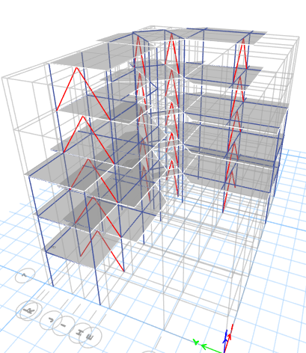
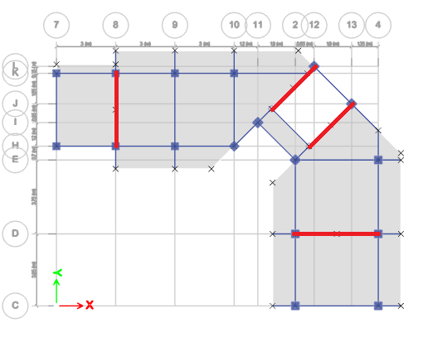
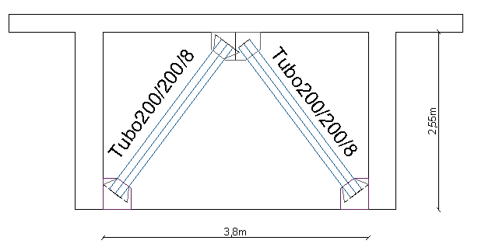
Descripción del Sistema de reforzamiento
Diagonales Chevron
SECCIÓN
Tubo 200/200/8 mm
Diseño a Tensión
Diseño a compresión

Slide 29
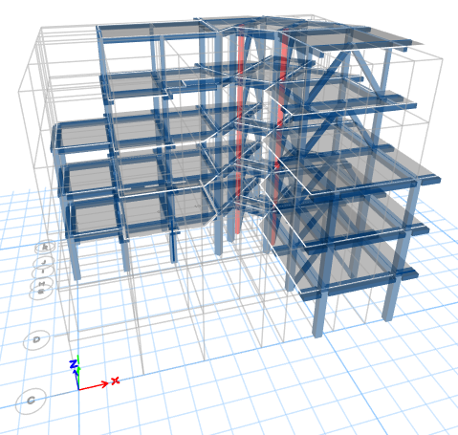
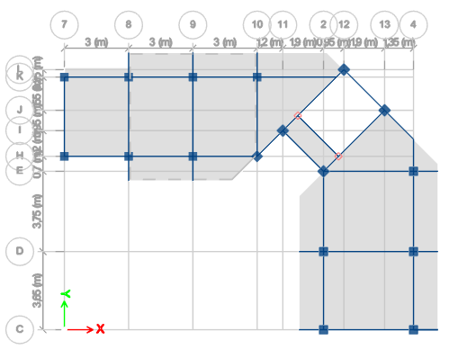
Descripción del Sistema de reforzamiento
Columnas de acero
SECCIÓN
Tubo 250/250/8 mm

Slide 30
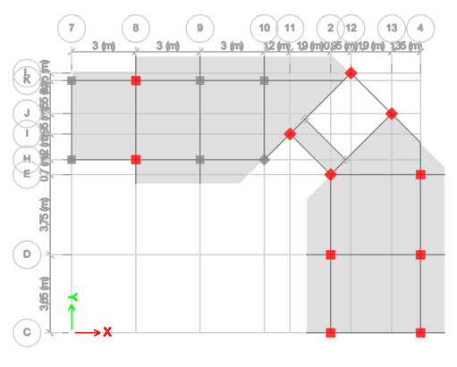
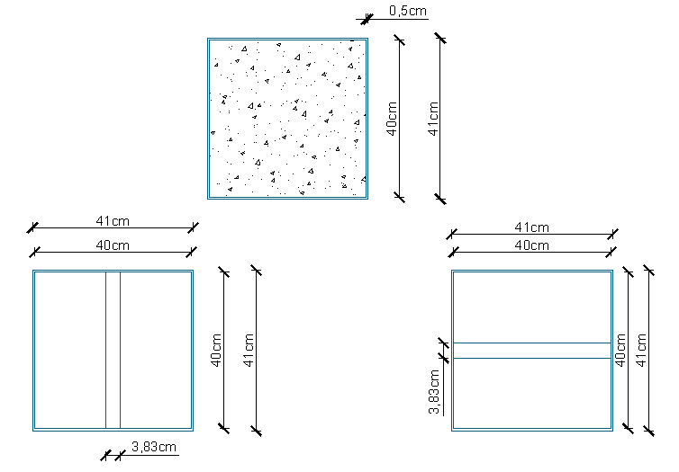
Descripción del Sistema de reforzamiento
Encamisado de columnas
Espesor
5 mm

Slide 31
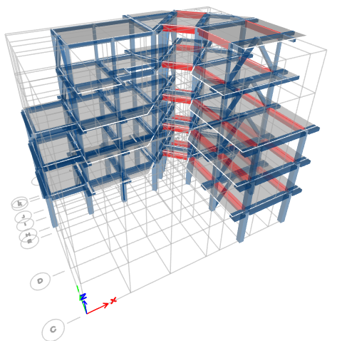
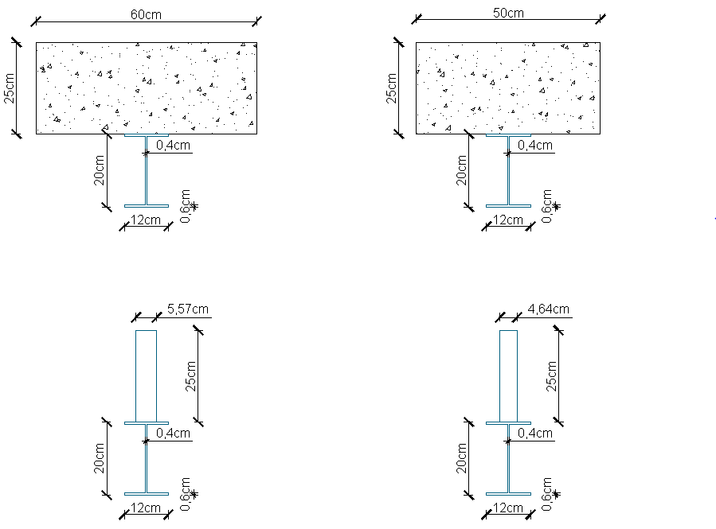
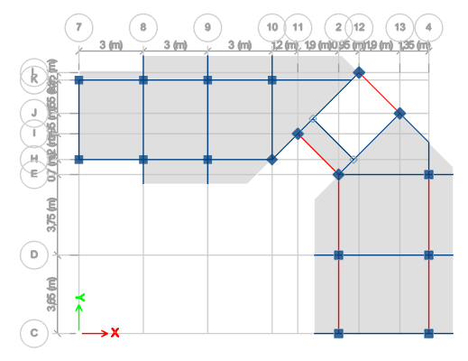
Descripción del Sistema de reforzamiento
Vigas de acero tipo I
SECCIÓN
Perfil I 200/120/60/40 mm

Slide 32
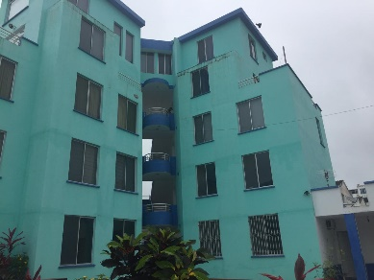
Análisis de propuesta de reforzamiento
SENTIDO X: 4.57%
SENTIDO Y: 3.73%
Derivas de piso
SENTIDO X: 1.14%
SENTIDO Y: 1.53%
Modos de vibrar
Dos primeros modos de vibrar la traslación, y tercer modo prevalece la rotación.
Incorporación de sistema de reforzamiento al edificio Sarema
Armadura necesaria vs colocada
La armadura necesaria para cada columna es la mínima, del 1%.

Slide 33
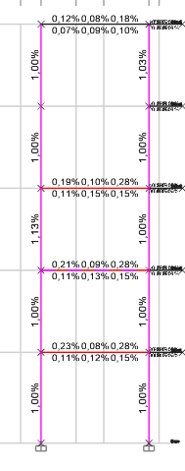
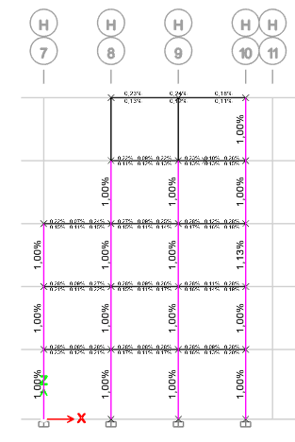
Armadura necesaria vs colocada

Slide 34
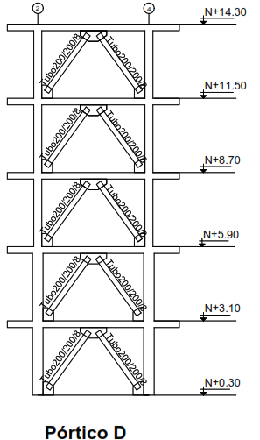
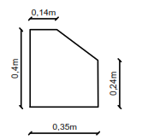
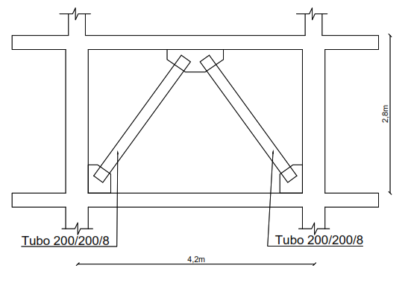
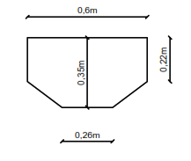
Diseño del reforzamiento
Reforzamiento con diagonales V invertida

Slide 35
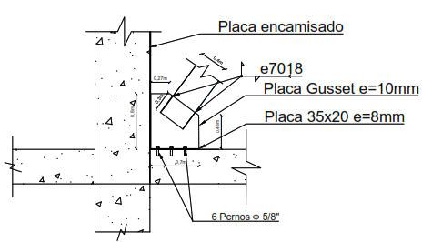
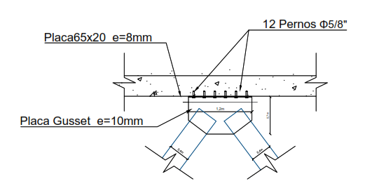
Diseño del reforzamiento
Reforzamiento con diagonales V invertida

Slide 36
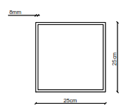
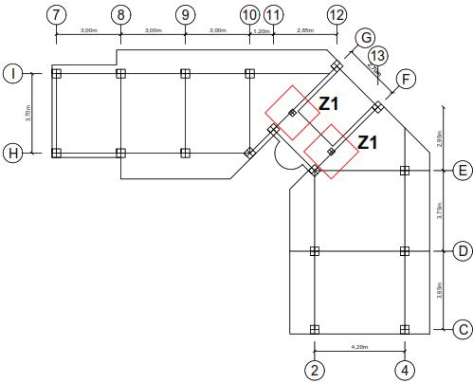
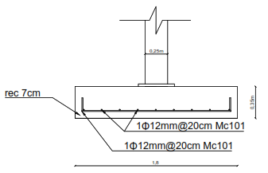
Diseño del reforzamiento
Columnas de acero y Zapata

Slide 37
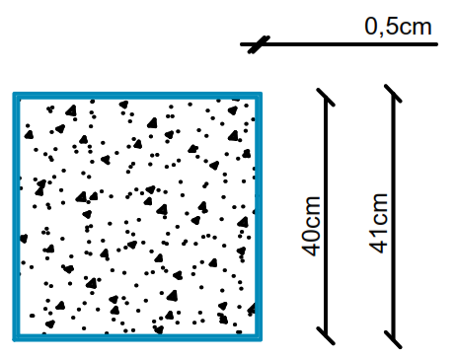
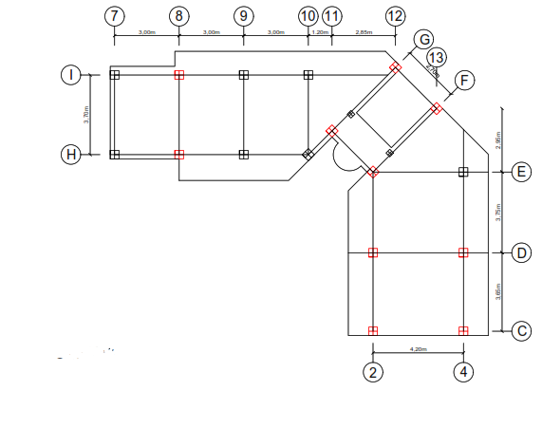
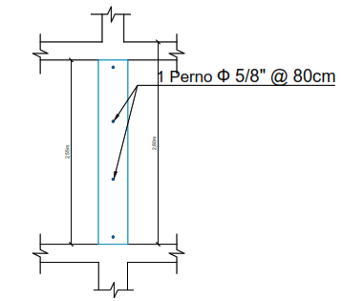
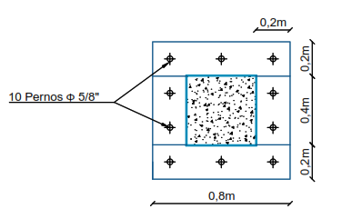
Diseño del reforzamiento
Encamisado de columna

Slide 38
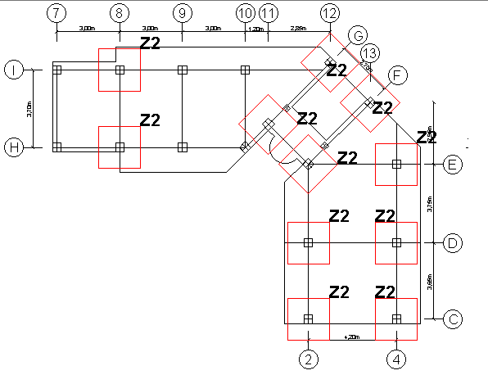
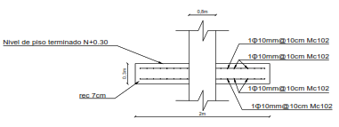
Diseño del reforzamiento
Reforzamiento de cimentación y zapata de columnas

Slide 39
Diseño del reforzamiento
Reforzamiento de vigas

Slide 40
08
Presupuesto de reforzamiento

Slide 41
 | Proyecto: Reforzamiento del edificio Sarema ubicado en la parroquia de Tonsupa
 |  |  |  | Indirectos | 20%
PRESUPUESTO
Nº | Rubro | Unidad | Cantidad | Precio unitario $ | Precio $
Trabajos preliminares
1 | Derrocamiento de mampostería | m2 | 185,90 | 4,11 | 763,11
2 | Retiro de pisos | m2 | 78,72 | 3,43 | 270,04
3 | Picado y retiro de recubrimientos | m2 | 201,48 | 3,43 | 691,78
4 | Armado y desarmado de puertas y ventanas | u | 24,00 | 11,09 | 266,23
Movimiento de tierras
5 | Excavación manual | m3 | 3,67 | 12,63 | 46,31
Acero estructural, acero de refuerzo, hormigón y mampostería
6 | Columnas de acero GR50 | kg | 1550,16 | 2,94 | 4558,54
7 | Placas de acero A36 | kg | 1619,61 | 3,01 | 4870,54
8 | Placas Gusset A36 | kg | 769,30 | 4,38 | 3369,46
9 | Diagonales acero GR50 | kg | 4827,86 | 2,93 | 14143,05
10 | Vigas de acero GR50 | kg | 1307,75 | 2,77 | 3628,37
11 | Acero de refuerzo fy4200 | kg | 540,11 | 1,93 | 1042,79
12 | Hormigón f'c 210 | m3 | 26,13 | 155,46 | 4061,65
13 | Mampostería de bloque 15cm | m2 | 185,90 | 14,52 | 2699,72
14 | Enlucido | m2 | 559,47 | 6,17 | 3453,16
 |  |  |  | Precio total = | $ 43.864,74

Slide 42
09 Conclusiones

Slide 43
Se determina que el reforzamiento realizado al edificio en el año 2018, es insuficiente, por lo tanto es necesario la implementación de la propuesta de reforzamiento para evitar un posible colapso de la estructura frente a la presencia de un sismo de alta magnitud.
Las derivas actuales son 4.57 % en sentido X y 3.73% en sentido Y, esto a casusa de un diseño y construcción erróneo, lo cual se ve reflejado en los daños severos que presentó frente a la presencia del sismo del 16 de abril del 2016.
Conclusiones

Slide 44
Para transformar la estructura actual a un sistema sismo resistente, se propone la colocación de diagonales Chevron, tubos de 200/200/8 mm, y de esta manera rigidizar a la estructura y disminuir las derivas, siendo 1.14% en sentido X y 1.53% en sentido Y.
Para la colocación de estas diagonales es necesario incorporar columnas de acero adicionales, tubos de 250/250/8 mm.
El encamisado de las columnas mejoran el comportamiento sismo resistente ya que dan refuerzo a las columnas, en las cuales la cuantía colocada actualmente es menor que la necesaria, se coloca un encamisado de acero de 5 mm de espesor en cada columna.
De igual manera se propone incorporar vigas tipo I como refuerzo en las vigas de hormigón armado, de tal manera nos permite disipar cargas laterales sísmicas.
Conclusiones
La implementación del sistema de reforzamiento propuesto, es una inversión rentable ya que garantiza la reducción total o parcial de daños de la estructura frente a un posible sismo, y de esta manera la supervivencia de las personas que ocupen el edificio.

Slide 45
10 Recomendaciones

Slide 46
Mantener y fomentar una cultura de prevención mediante el análisis de vulnerabilidad sísmica a las estructuras y de esta manera tener un control general sobre los posibles efectos de un evento sísmico, especialmente en zonas de alto riesgo sísmico como es la parroquia Tonsupa
Aplicar la normativa vigente tanto en el diseño como en la construcción de cada proyecto, de esta manera evitar daños severos en las estructuras y una posible inversión futura en reforzar o derrocar un edificio.
Una consideración importante en el caso de proceder con el reforzamiento propuesto, es el mantenimiento de los perfiles utilizados ya que al ser de acero pueden presentar corrosión.
Revisar que la conexión de cada elemento estructural incorporado en el reforzamiento sea la correcta de acuerdo a lo especificado en los planos.

Slide 47
Muchas gracias por su atención

